Slide 1
BIOLOGÍA CELULAR
Primer Ciclo

Slide 2
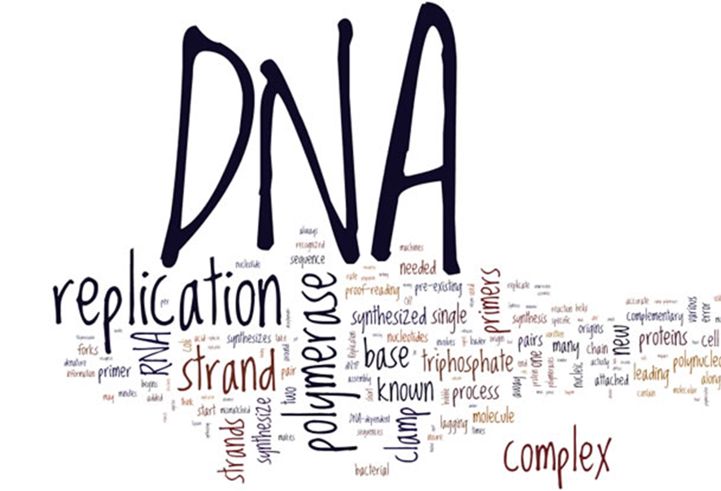
REPLICACIÓN DEL ADN

Slide 3
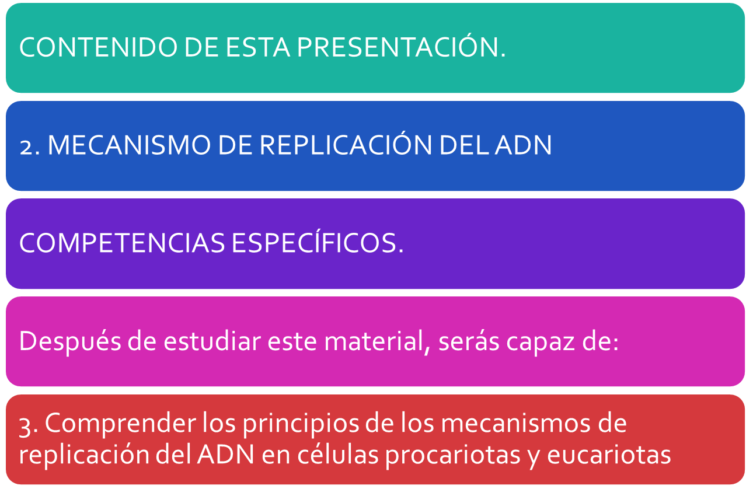
REPLICACIÓN DEL ADN

Slide 4
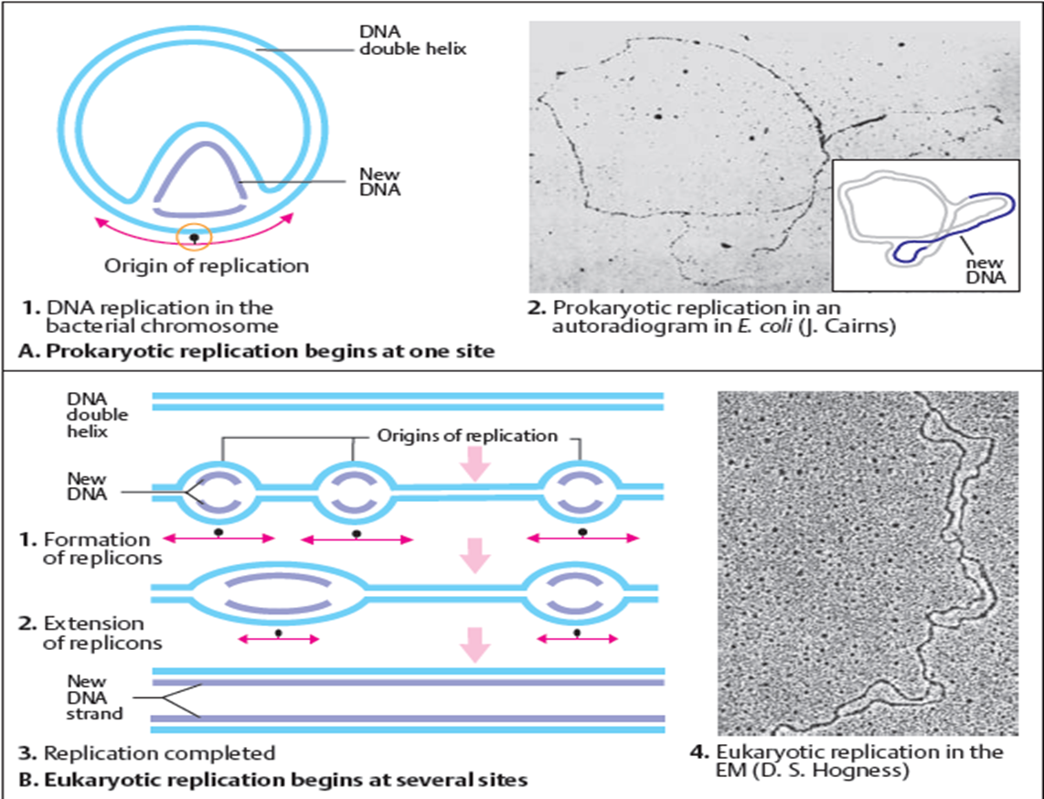
REPLICACIÓN DEL ADN
PROCARIOTAS
EUCARIOTAS

Slide 5
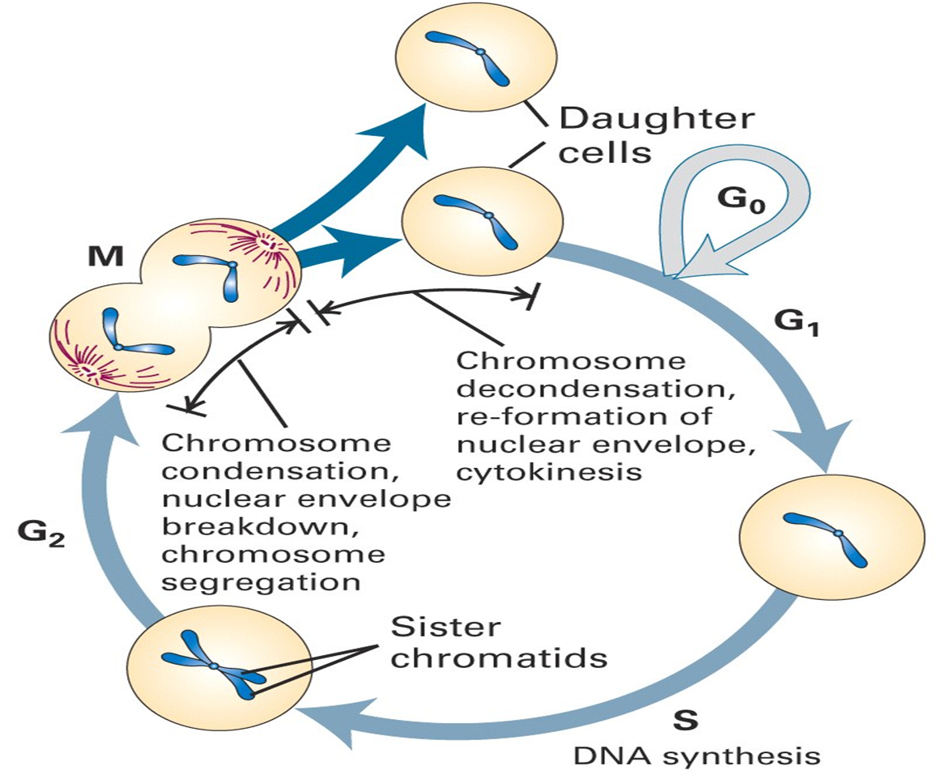
CICLO CELULAR
El proceso del ciclo celular involucra un crecimiento celular, duplicación de cromosomas, segregación de cromosomas y finalmente la división de la célula.
Este ciclo celular posee un sistema de control (sistema enzimático en cascada que regula el proceso).
Dependiendo del tipo de células puede variar desde minutos (30 min cel. embrión rana) hasta un año (cél. hepática humana).

Slide 6
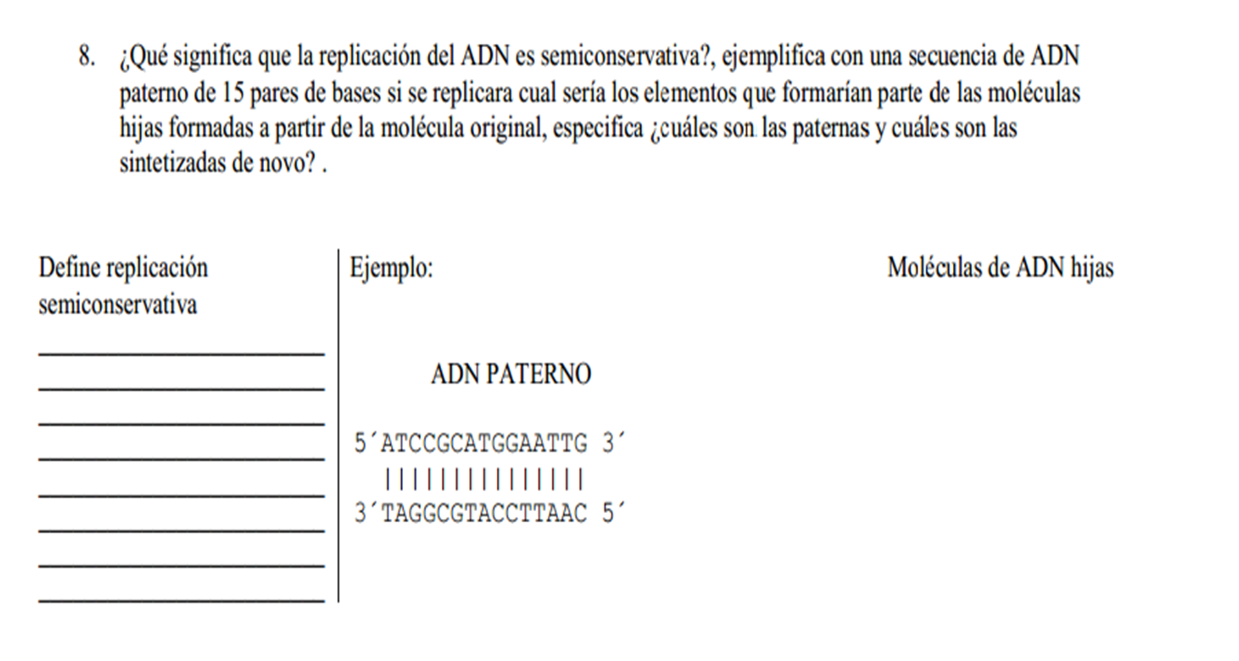

Slide 7
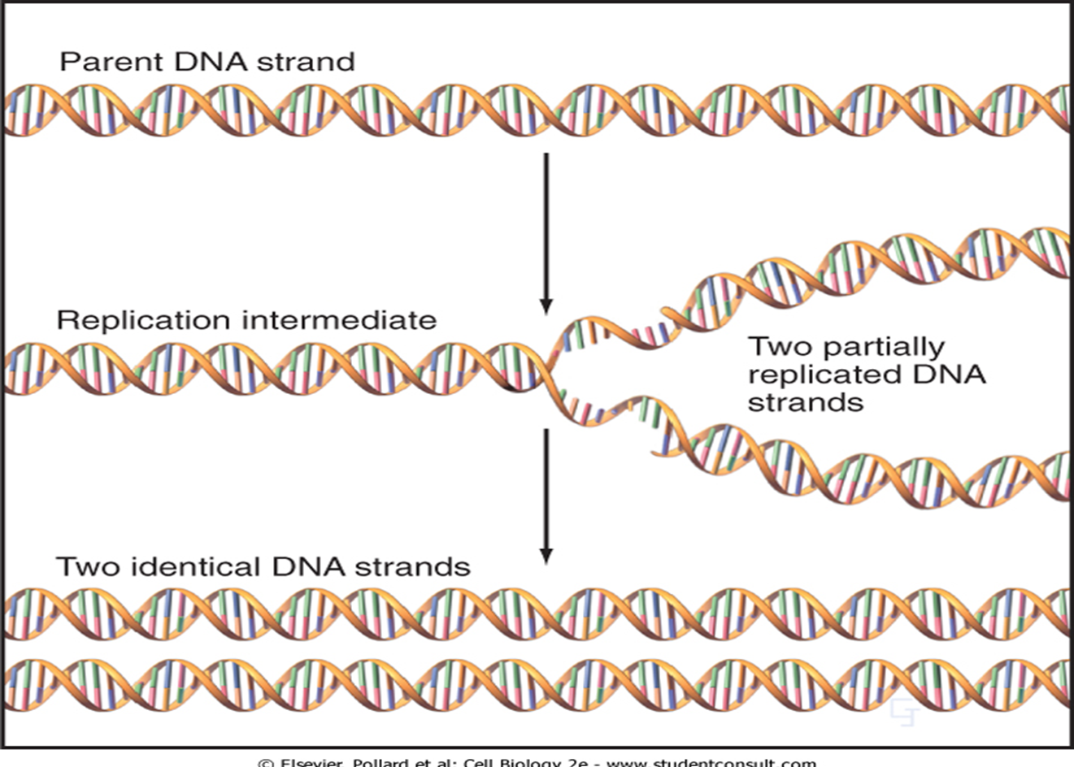
Replicación del ADN
La replicación es el proceso en el cual se copia el ADN, este proceso es:
SEMICONSERVATIVO
BIDIRECCIONAL
Funciona igual, tanto en procariontes como en eucarionte.
En toda célula que va a dividirse la cromatina debe duplicarse para repartirse por igual entre las células hijas.

Slide 8
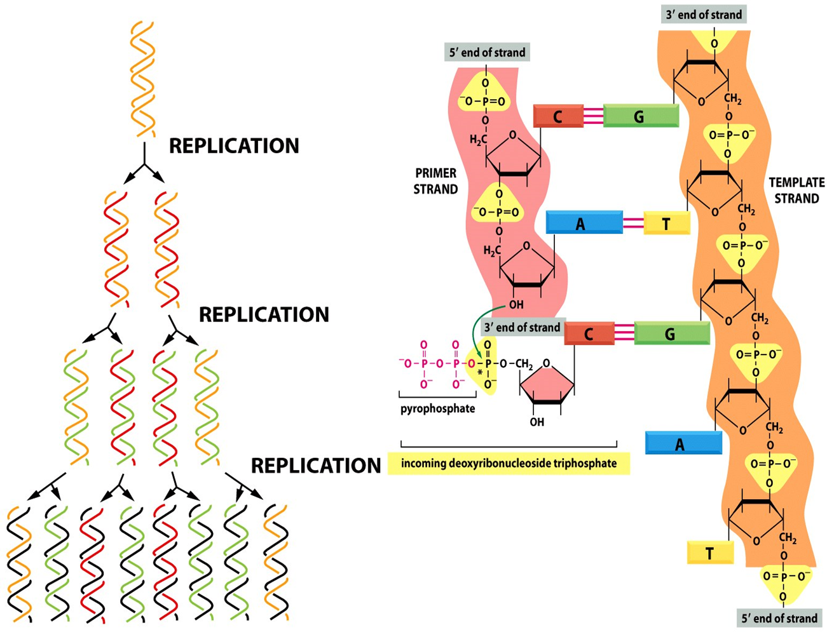
REPLICACIÓN SEMICONSERVATIVA

Slide 9
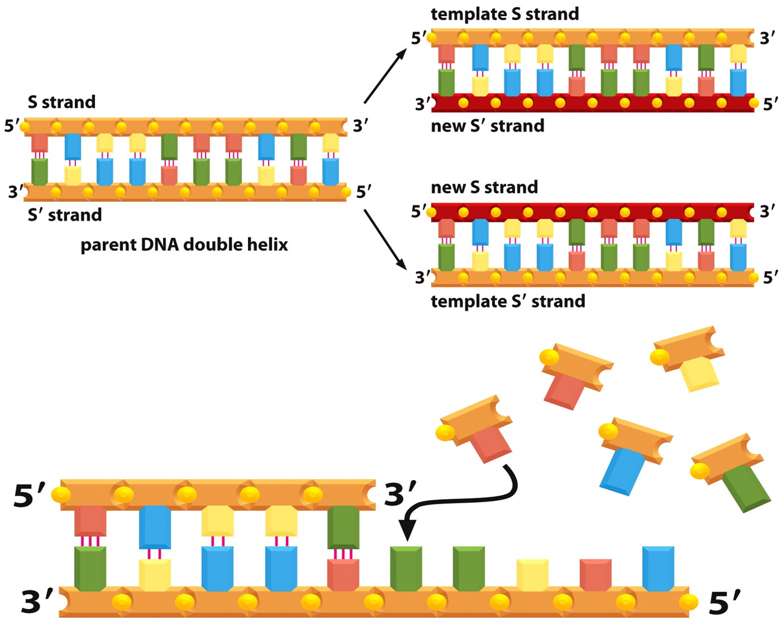
REPLICACIÓN SEMICONSERVATIVA

Slide 10
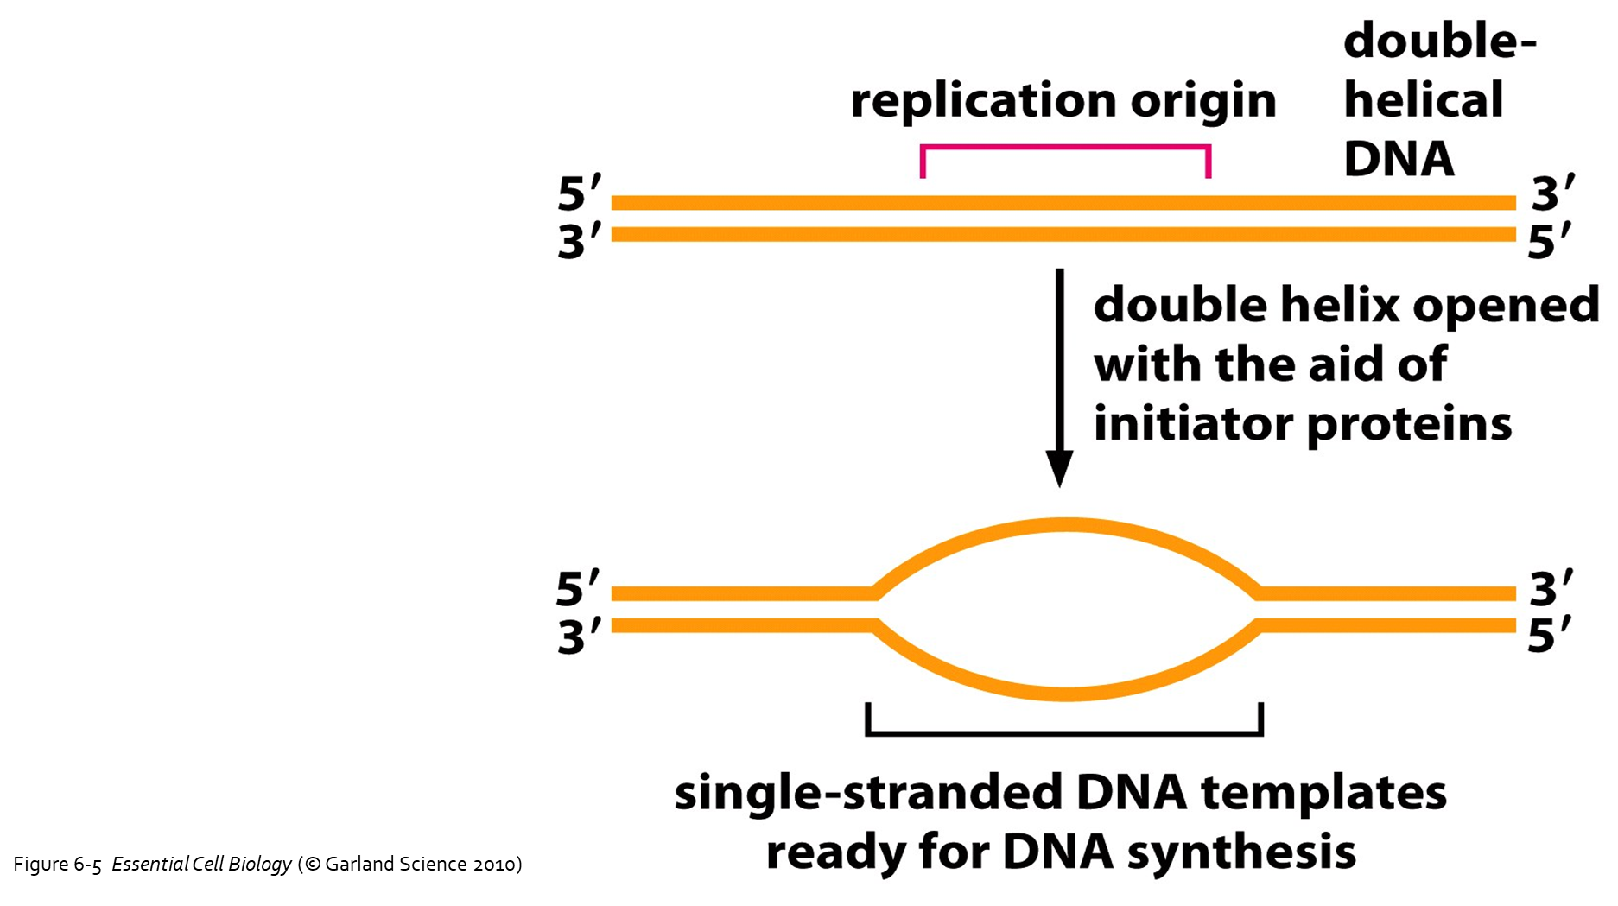
REPLICACIÓN BIDIRECCIONAL

Slide 11
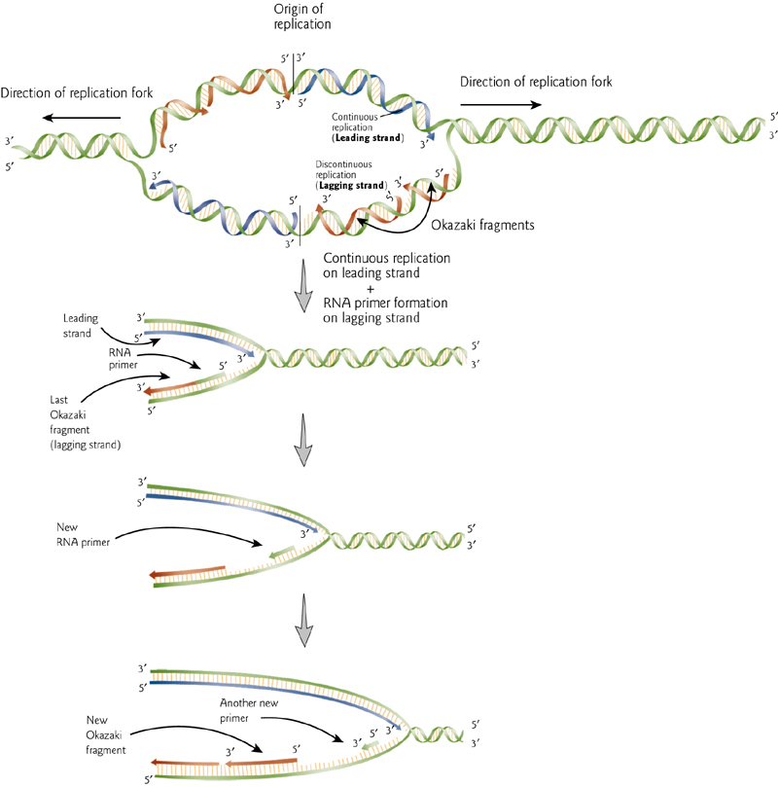
ESTRUCTURAS, PROTEÍNAS Y ENZIMAS DE LA REPLICACIÓN DEL ADN EN PROCARIOTAS
ORI: lugar de inicio de la replicación del ADN con gran cantidad de TA, donde se une un primer
Horquilla de replicación: unión de segmentos no replicados con segmentos replicados a cada extremo del ORI

Slide 12
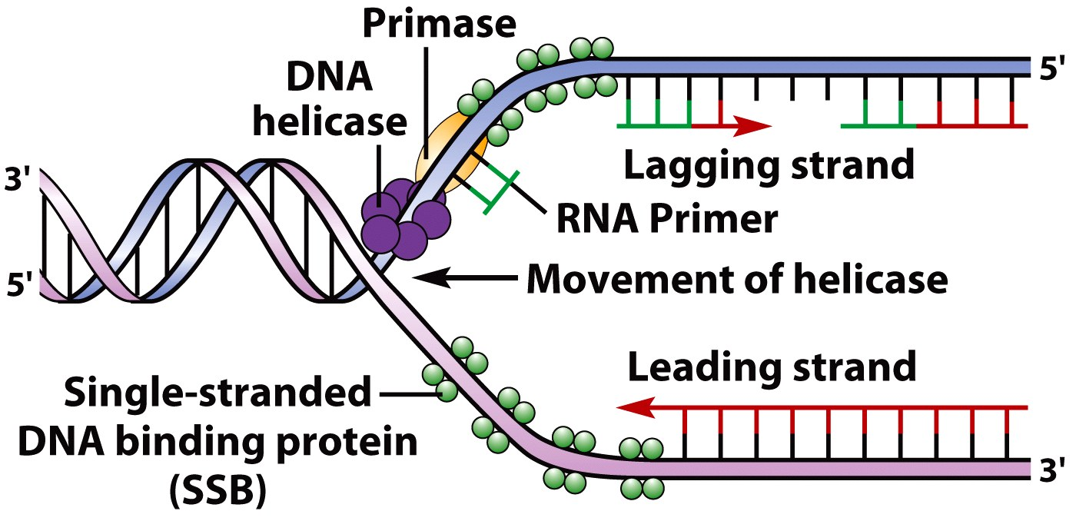
ESTRUCTURAS, PROTEÍNAS Y ENZIMAS DE LA REPLICACIÓN DEL ADN EN PROCARIOTAS
ADN- helicasa : enzimas que separan la doble hebra del ADN.
Proteínas de unión a cadenas simples de ADN, proteínas estabilizadoras de la cadena sencilla de ADN (SSBP): proteínas que se unen a una cadena sencilla del ADN y evita el acoplamiento por complementariedad de las dos hebras.

Slide 13
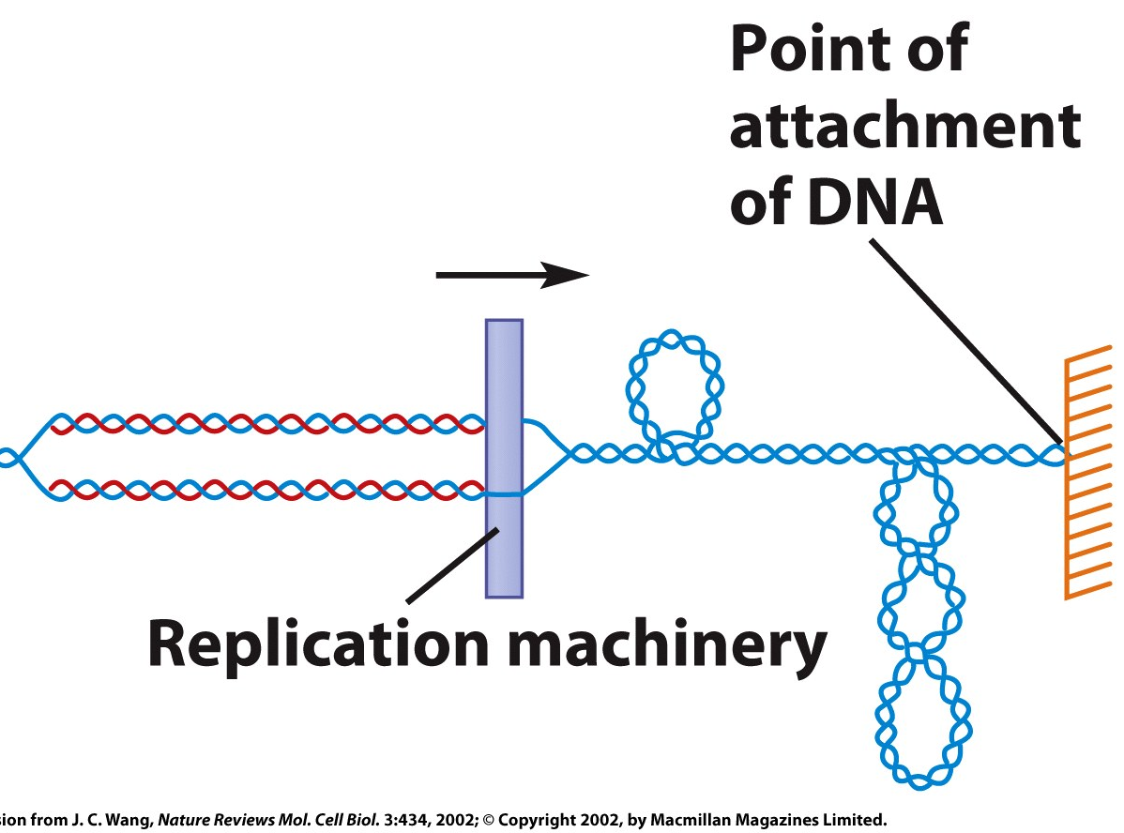
ESTRUCTURAS, PROTEÍNAS Y ENZIMAS DE LA REPLICACIÓN DEL ADN EN PROCARIOTAS
Topoisomerasa (DNA girasas): evitan el superenrollamiento del ADN
Etopósido (mandrágora) inhiben a Topoisomerasa II
Quinolonas (ciprofloxacino inhibe topoisomerasa o girasa en bacterias gram negativas y positivas)

Slide 14
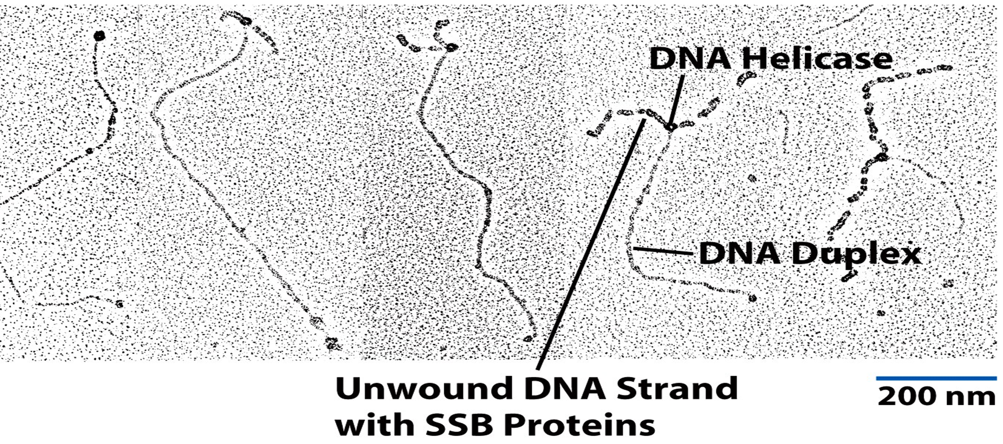
Rol de la ADN-helicasa, proteínas SSB en la horquilla de replicación

Slide 15
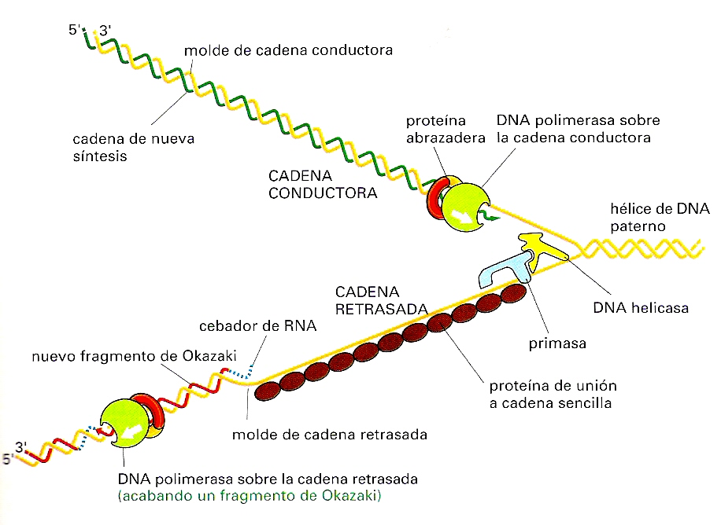
ESTRUCTURAS, PROTEÍNAS Y ENZIMAS DE LA REPLICACIÓN DEL ADN EN PROCARIOTAS
Propiedades de la ADN-polimerasa dependientes de ADN:
son las enzimas que sintetizan la nueva cadena del ADN a partir de una cadena plantilla
  ADN-Polimerasa III (10 mol/cel.) actividad endonucleasa 5´-3´ alarga el primer de la hebra continua y discontinua
  ADN-Polimerasa II: con actividad exonucleasa 3’-5’ esta involucrada en procesos de reparación de DNA y actividad endonucleasea 5´-3´.
  ADN-Polimerasa I: (300 a 400 mol/cel.) degrada ARN primer agregando nucleotidos ADN. Síntesis en dirección 5’-3’. Una actividad 3’-5’ exonucleasa, remoción de nucleótidos erróneos o conocida como proofreading o revisora. Y finalmente, una actividad 5’´-3’ exonucleasa, que a partir de un nick (rompimiento del enlace entre dos nucleótidos vecinos) resintetiza una porción de DNA removiendo la ya existente.

Slide 16
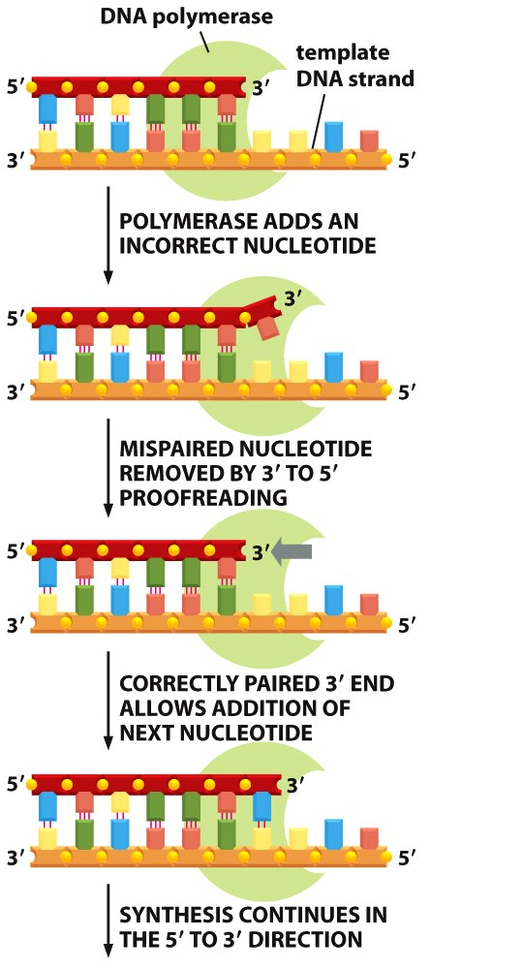
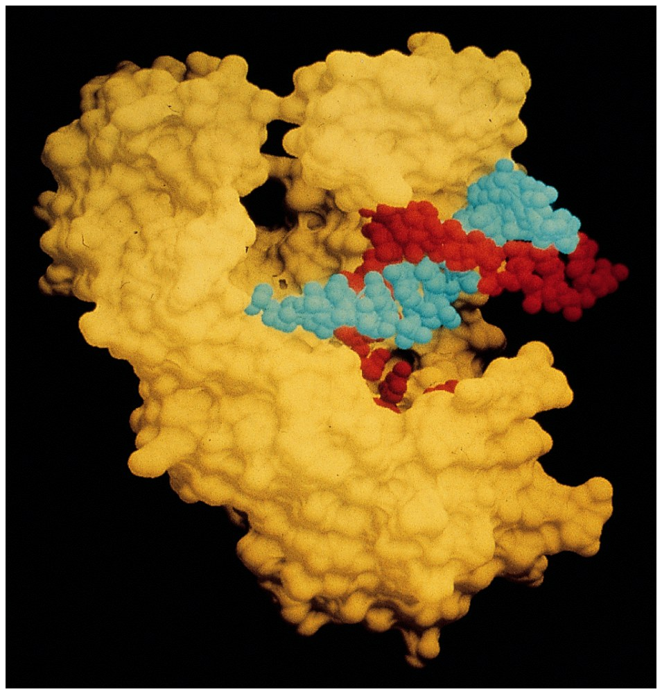
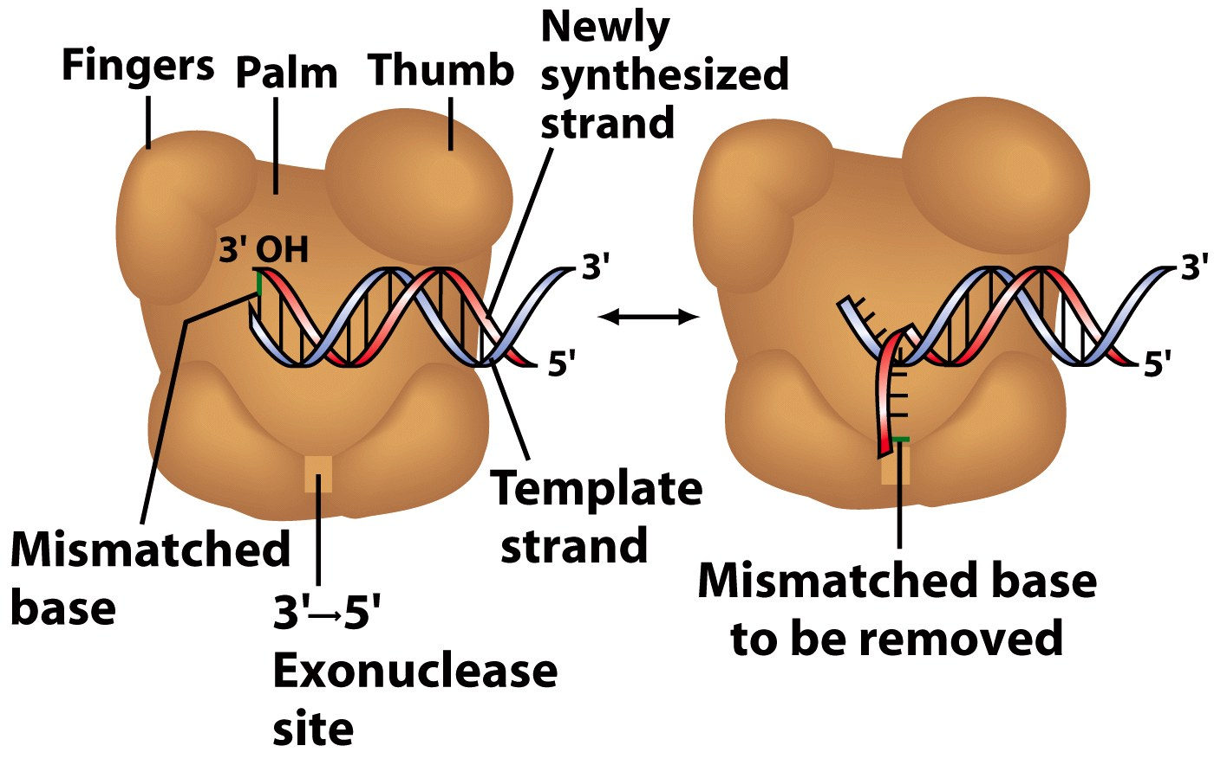
ESTRUCTURAS, PROTEÍNAS Y ENZIMAS DE LA REPLICACIÓN DEL ADN EN PROCARIOTAS
ACTIVIDAD DE LA ADN polimerasa
3’ → 5’ exonucleasa

Slide 17
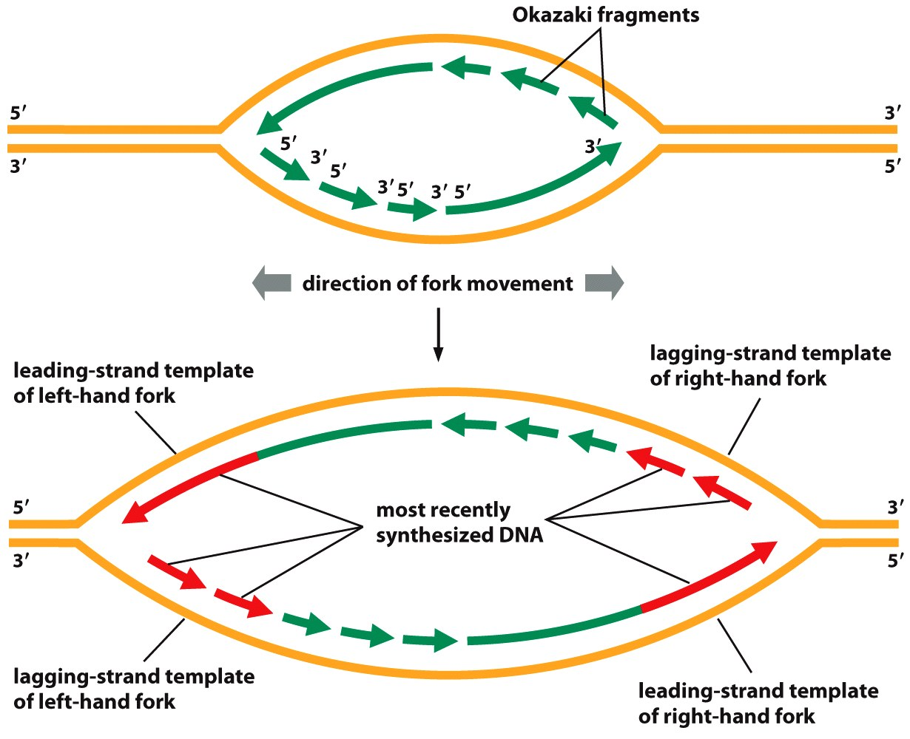
REPLICACIÓN CONTINUA Y DISCONTINUA DEL LAS CADENAS DEL ADN EN PROCARIOTAS
Cadena de síntesis continua (adelantada, conductora o guía): hebra de DNA sintetizada en forma continua, en dirección 5´-3´ en la misma dirección que avanza la horquilla de replicación
Cadena de síntesis retrasada o discontinua: Hebra de ADN sintetizada en fragmentos de okazaki en sentido contrario al avance de la horquilla de replicación
Figure 6-12 Essential Cell Biology (© Garland Science 2010)

Slide 18
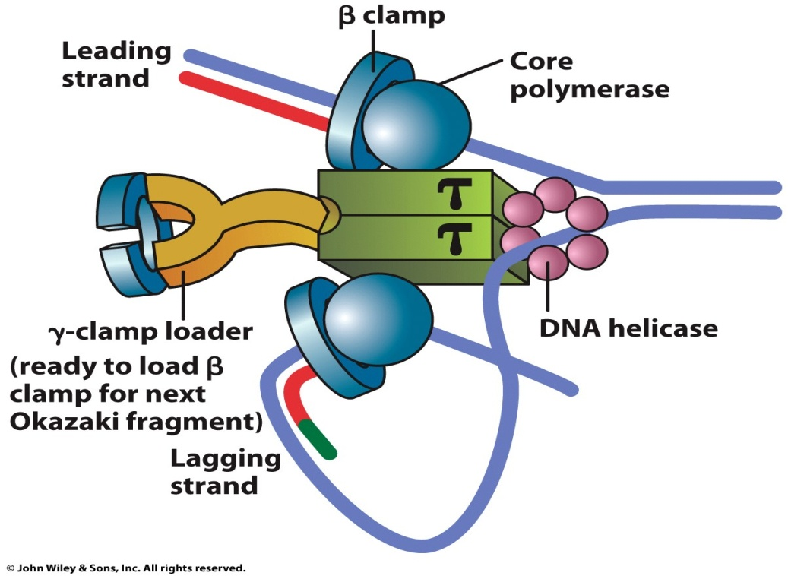
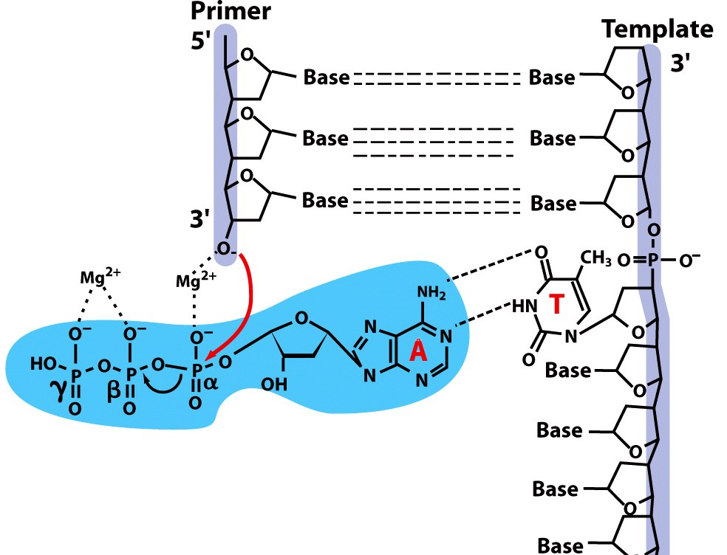
ESTRUCTURAS, PROTEÍNAS Y ENZIMAS DE LA REPLICACIÓN DEL ADN EN PROCARIOTAS
Replisoma
Primosoma: complejo de Helicasa, DNA-polimerasa y RNA-primasa.
RNA primasa: enzima que coloca pequeños fragmentos de ARN que sirven como iniciadores para la síntesis de la nueva cadena de ADN.
Primer RNA (iniciador, oligonucleótido, cebador): oligonucleótido de ARN que sirve a la polimerasa como iniciador para sintetizar una nueva cadena de DNA.
Fragmentos Okazaki: fragmento sintetizado en la cadena retrasada entre primers de ARN.

Slide 19
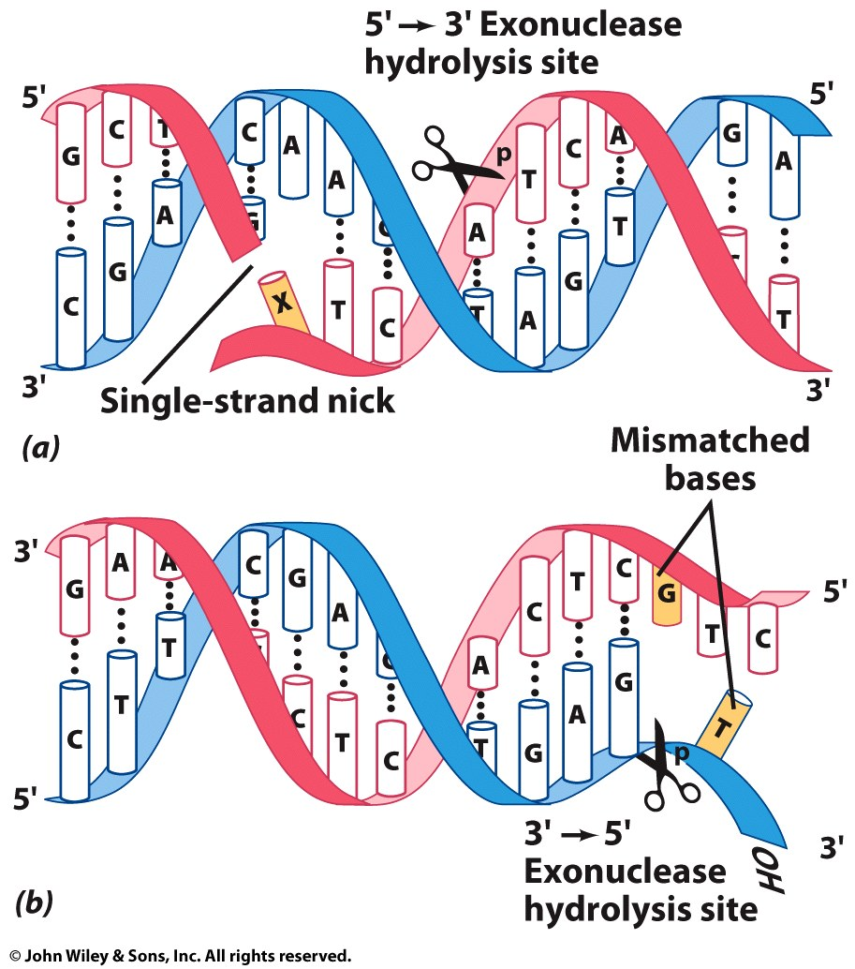
ESTRUCTURAS, PROTEÍNAS Y ENZIMAS DE LA REPLICACIÓN DEL ADN EN PROCARIOTAS
DNA-Ligasas: enzimas que se encargan de formar los enlaces entre dos nucleótidos
Exonucleasas: enzima que elimina nucleótidos de una hebra (ADN o ARN)
Endonucleasas: agregan nucleótidos a una hebra de ADN

Slide 20
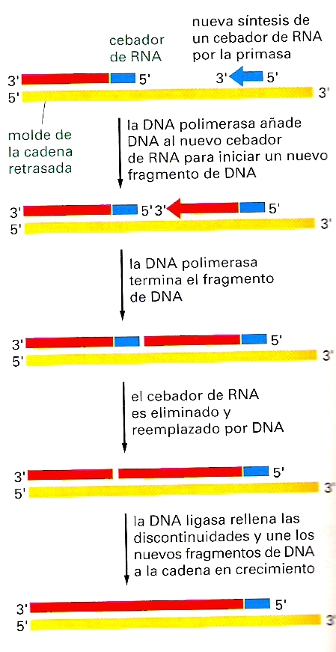
ESTRUCTURAS, PROTEÍNAS Y ENZIMAS DE LA REPLICACIÓN DEL ADN EN PROCARIOTAS
FRAGMENTOS DE OKAZAKI

Slide 21
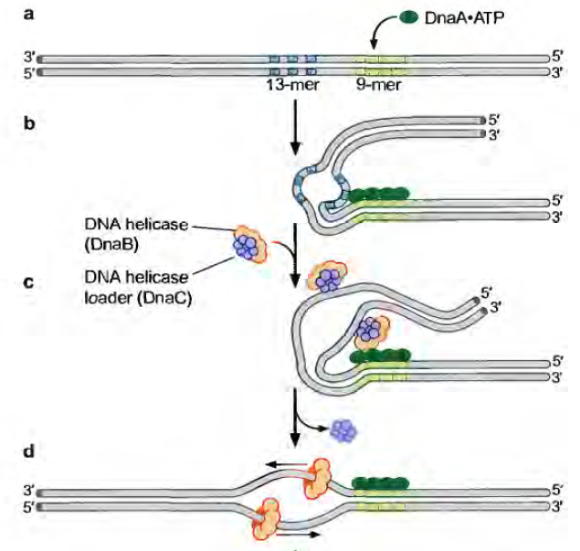
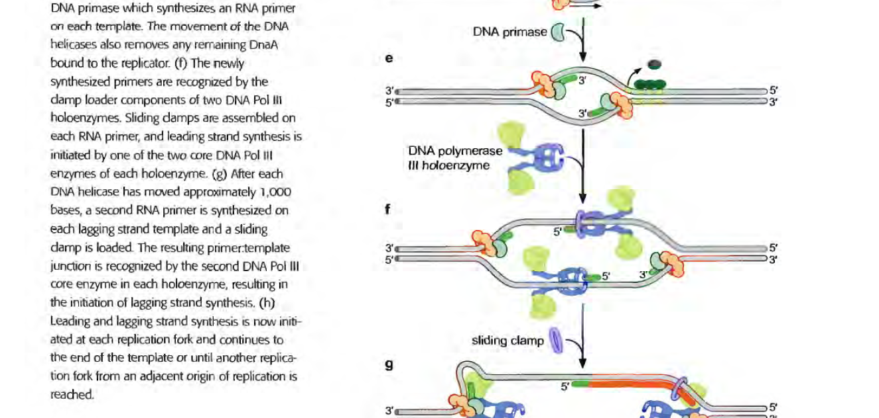
REPLICACIÓN DEL ADN EN PROCARIOTAS
Activación de
primasa y colocación
de primer en cadenas continuas
Reconocimiento del ORI
Apertura del ORI
Reclutamiento de
ADN-helicasa
Activación de
ADN-helicasa y SSB
Reclutamiento y activación de replisoma y extensión del primer

Slide 22
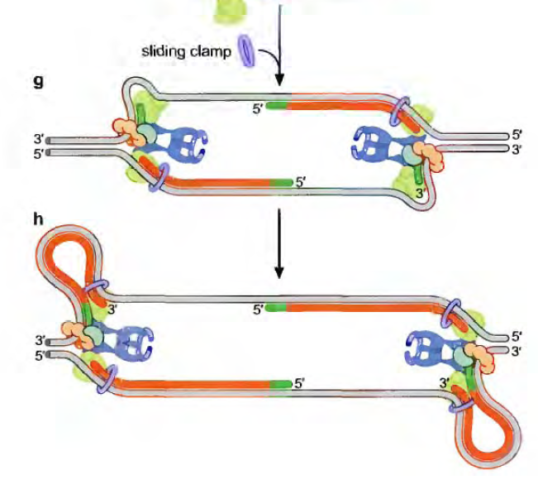
Extensión de las cadenas
continuas
REPLICACIÓN DEL ADN EN PROCARIOTAS
Extensión de las cadenas
Discontinuas

Slide 23
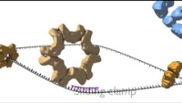

Slide 24
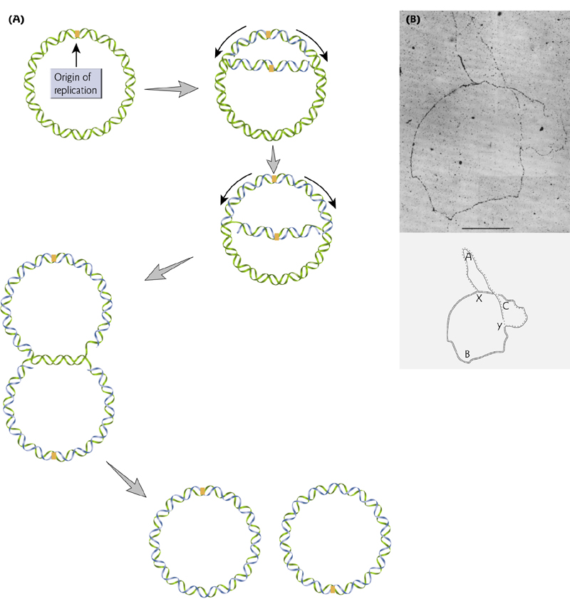
Replicación de ADN en procariotas

Slide 25
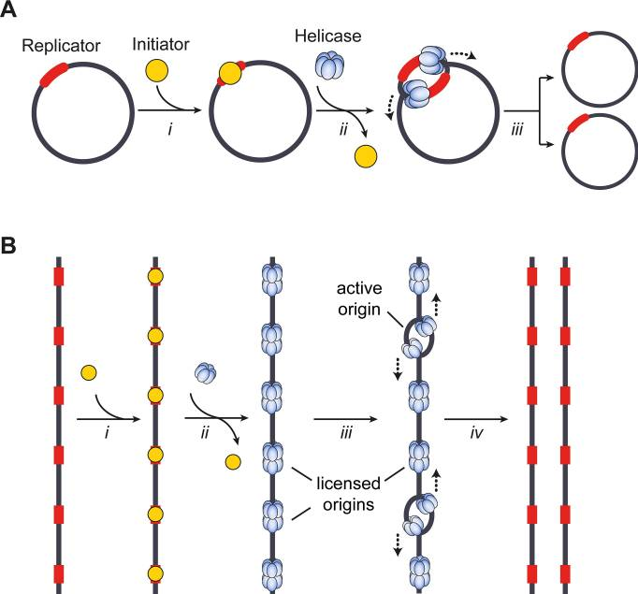
REPLICACIÓN DEL ADN EN CÉL. EUCARIOTAS
Elementos ARS (secuencias de replicación autónoma): son múltiples orígenes de replicación presentes en células eucariotas (1c/100,000 pb).
Es decir , se replica en pequeñas porciones (replicones, ca. 10,000 a 100,000 ORIs en célula eucariota)
Ekundayo, B., & Bleichert, F. (2019). Origins of DNA replication. PLoS genetics, 15(9), e1008320. https://doi.org/10.1371/journal.pgen.1008320

Slide 26
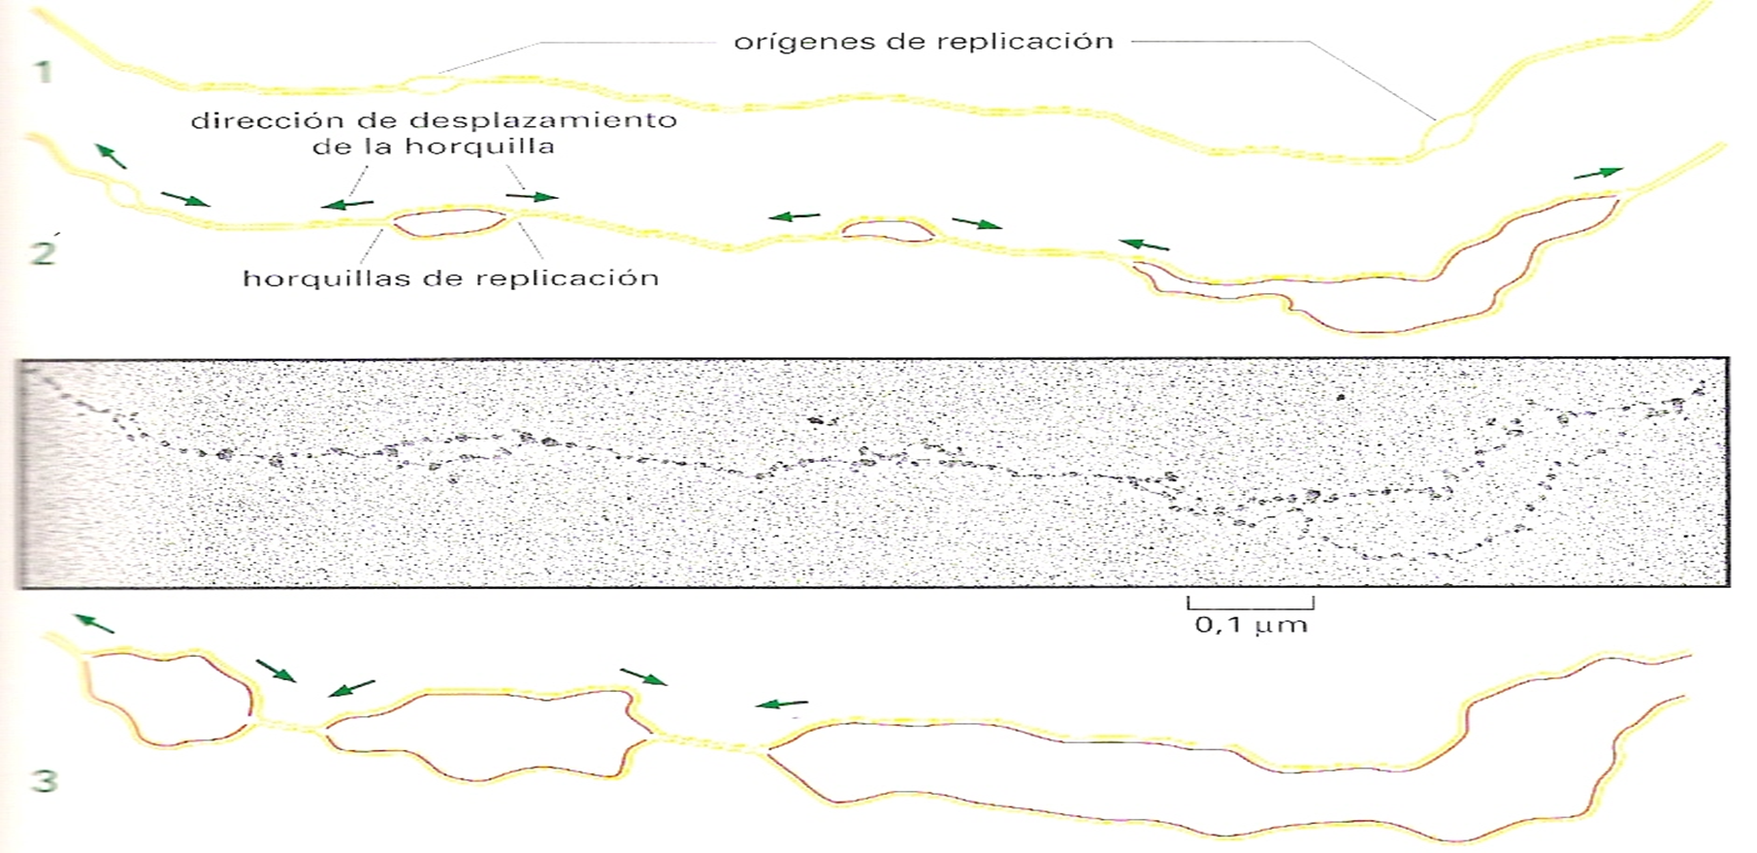

Slide 27
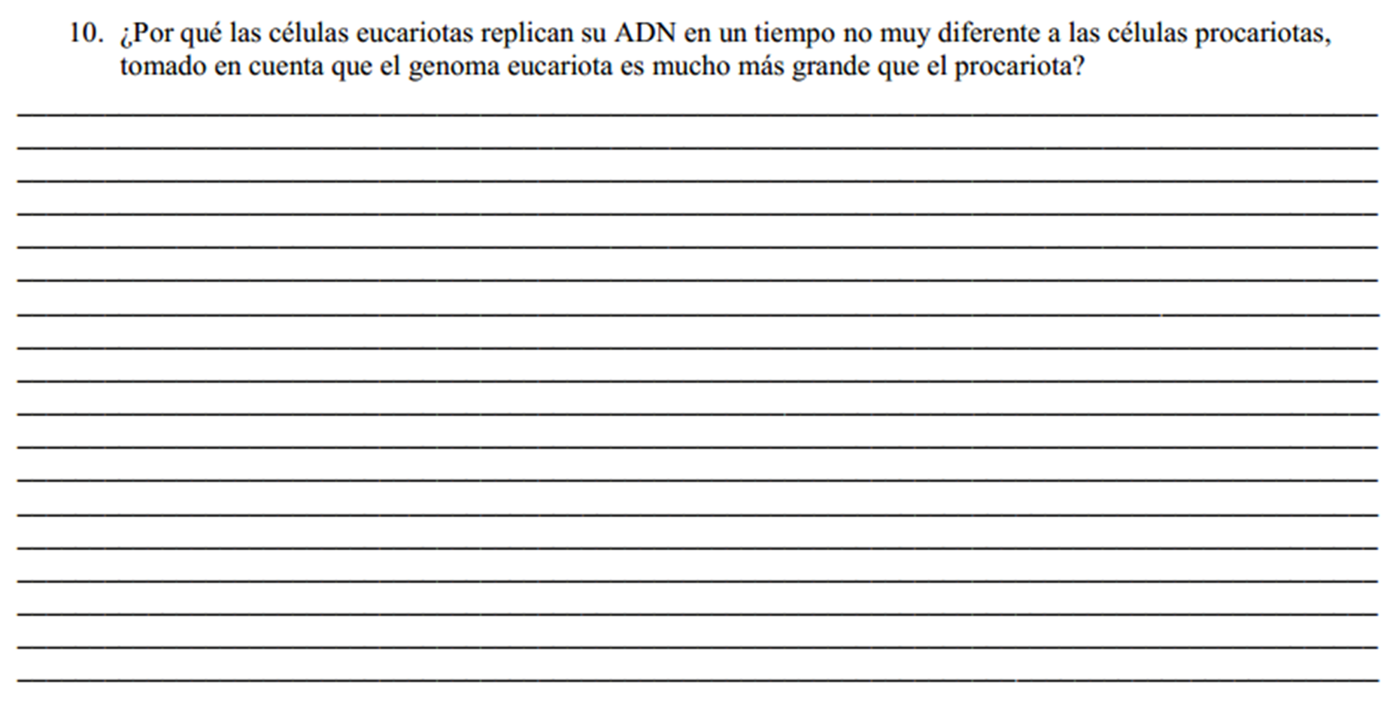

Slide 28
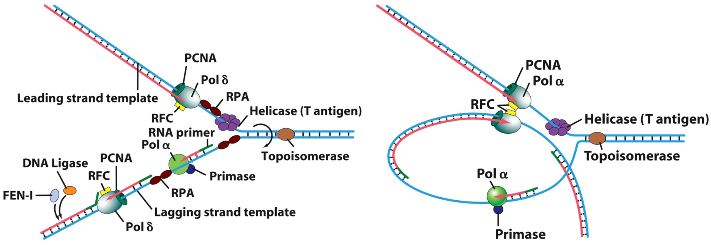
Enzimas de replicación del ADN en eucariotas

Slide 29
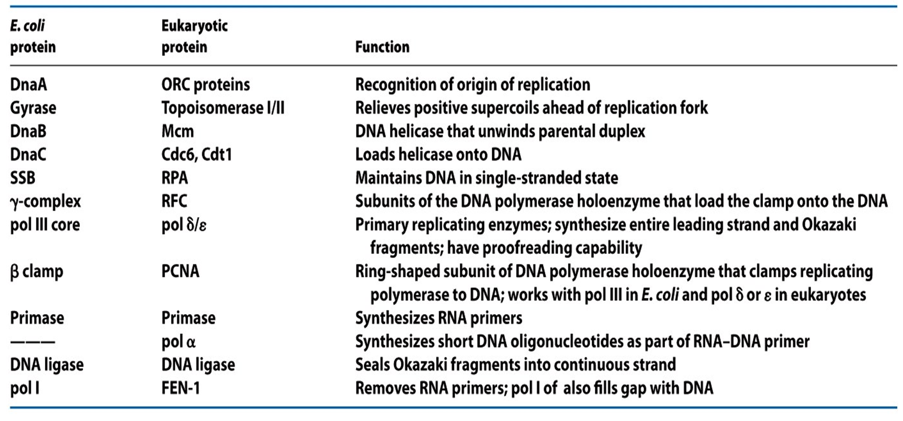
Comparativa de enzimas y proteínas de la replicación del ADN en procariotas y eucariotas

Slide 30
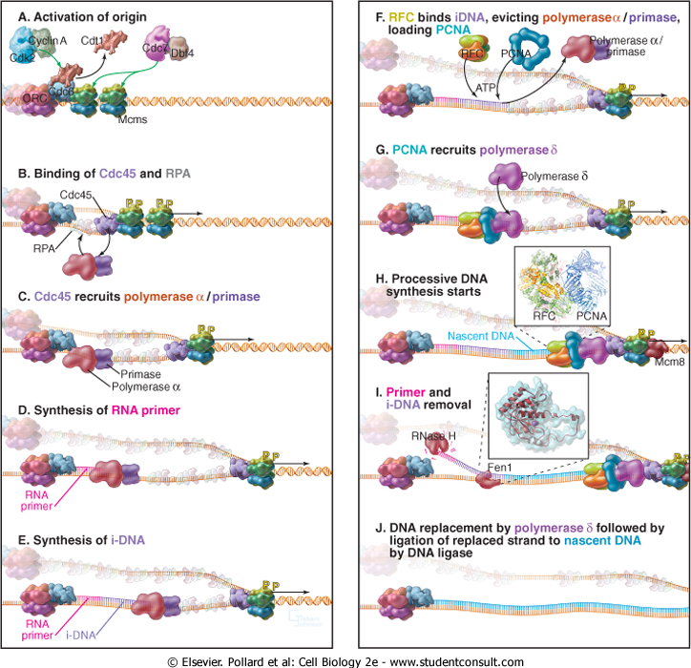
REPLICACIÓN DEL ADN EN CÉL. EUCARIOTAS
Polimerasas :
ARN primasa/ADN polimerasa α se asocia con la ARN-primasa (Pol α/primasa) para colocar el iniciador de ADN (iADN) siendo este una molécula de ARN (10 pb)/ADN (20-30 pb) que permite se inicie la polimerización de la cadena de ADN (sin actividad correctora)

Slide 31
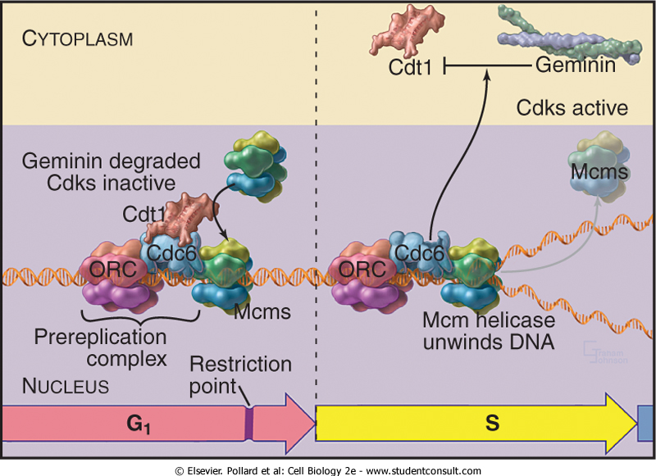
REPLICACIÓN DEL ADN EN CÉL. EUCARIOTAS
Polimerasas :
ADN polimerasa delta (δ),epsilon (ε): elongan la cadena continua y discontinua del ADN, con actividad editora.
Helicasa (Mcm): difieren en estructura.

Slide 32
REPLICACIÓN DEL ADN
EN CÉL. EUCARIOTAS
Reconocimiento de ORI: lo lleva a cabo la proteína ORC (complejo de reconocimiento de origen), posee 5-6 subunidades con actividad ATPasa.
Complejo de Pre-replicación: formado por proteínas:
  Cdc6 (recluta Mcm (proteínas de mantenimiento de minicromosomas)2-7),
  Cdt1 (recluta Mcm 2-7),
  Mcm10 (estimulan a Cdc45 y la unión de la polimerasa α).
Activación del ORI: actúan un grupo de proteínas de ciclo celular tales como:
  la ciclina A dependiente de Cdk2,
  Cdc7p-Dbf4p,
  Cdc45p (recluta las SSBP y las polimerasas necesarias para la elongación y el crecimiento de la cadena ADN)
  Complejo GINS (necesaria para la unión de la polimerasa, elongación y crecimiento de las cadena de ADN)

Slide 33
REPLICACIÓN DEL ADN
EN CÉL. EUCARIOTAS
Apertura de la doble hélice(helicasas): en ella actúan proteínas que se encargan de la separación de la doble cadena de ADN como:
  Mcm2-7 (precede otros componentes de la horquilla de replicación.
  Mcm8 (controversial, tal vez una elongación de la helicasa.
Estabilización de la cadena sencilla del ADN: se lleva a cabo gracias a la unión de proteínas SSPB o RPA.

Slide 34
REPLICACIÓN DEL ADN
EN CÉL. EUCARIOTAS
Factor de procesamiento: PCNA también llamada proteína abrazadera, se une a las polimerasas para estabilizarlas y sinteticen la nueva cadena de ADN, coordinación del control del ciclo celular y replicación de ADN, juegan un rol en la reparación.
Reclutamiento de ADN-polimerasa alfa/primasa.
Síntesis del primer: Primasa-Polimerasa alfa (primer RNA y iDNA).
PCNA ensamblaje: RFC se une a los primers en la unión de replicación AAA ATPasa, es un factor de ensamblaje para PCNA importante para la activación de la polimerasas.
Endonucleasa Rnasa H/Fen 1: elimina iniciador de ARN/ADN.
El primer se sustituye por ADN polimerasa y la ADN ligasa forma último enlace fosfodiéster.

Slide 35
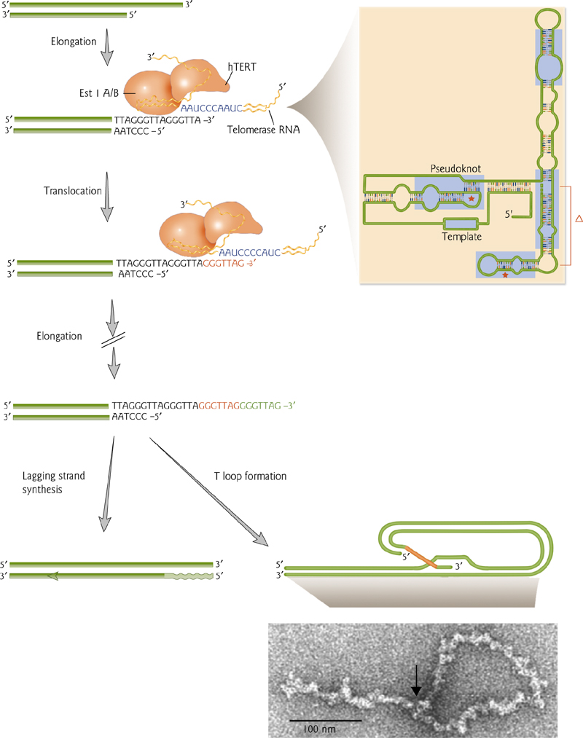
REPLICACIÓN DEL A DN EN CÉL. EUCARIOTAS
Telomerasas: enzima que se encarga de agregar secuencias al final de la hebra discontinua, en donde antes había un primer de ARN y así evita que se pierda información y se acorten los genes.

Slide 36
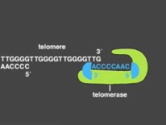

Slide 37
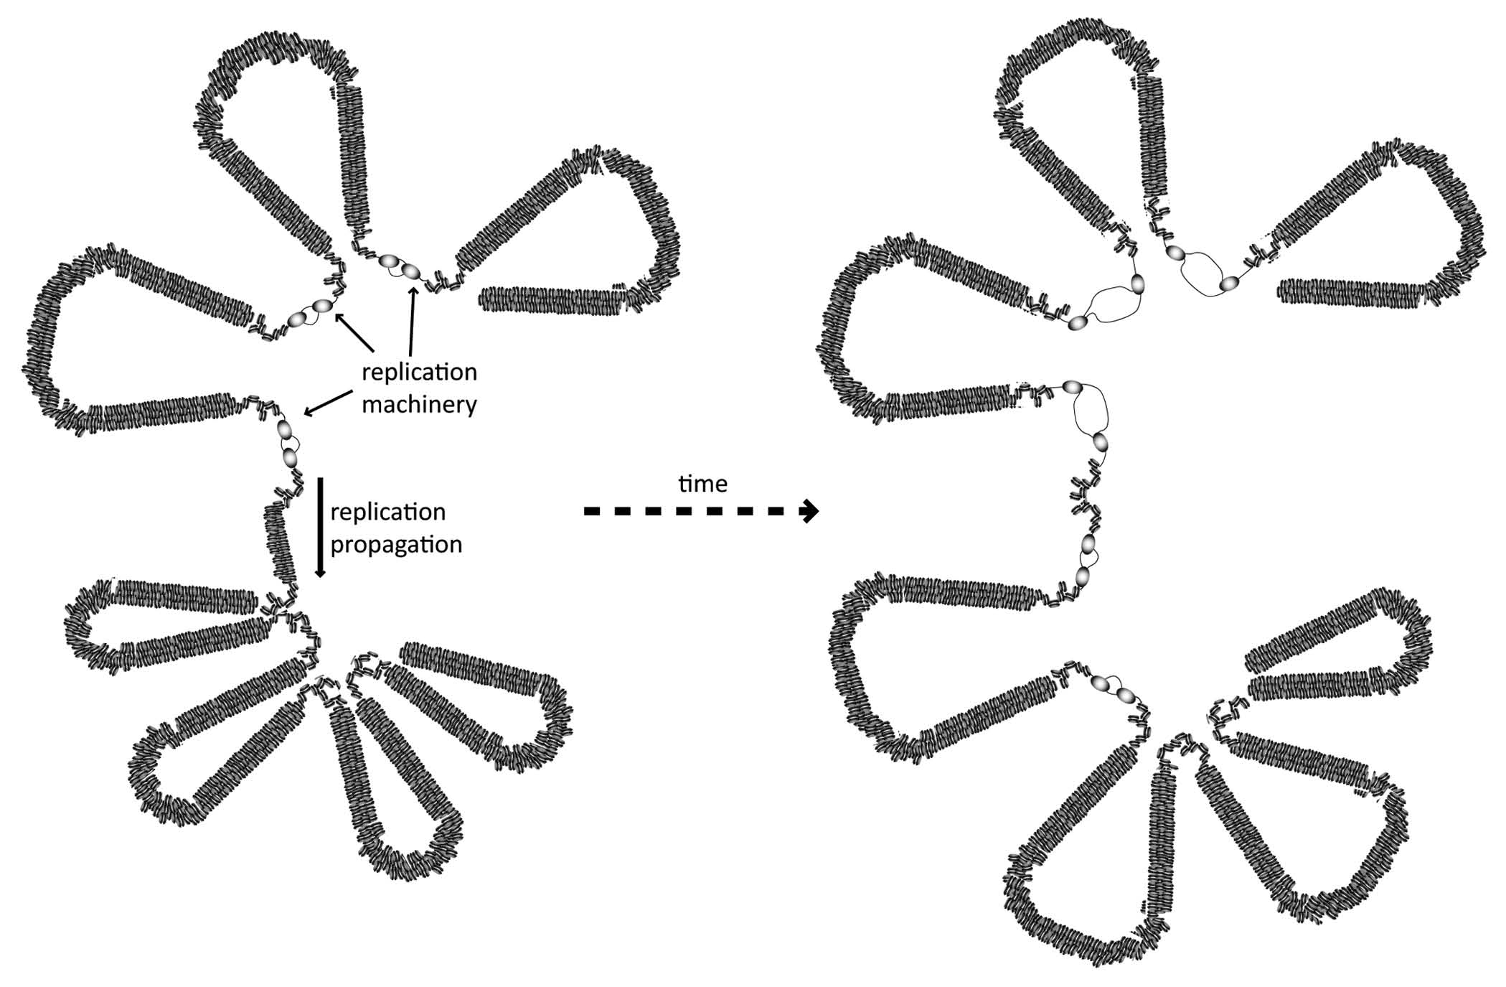
Spreading of active replication along the genome.
Schematic drawing of how DNA replication might spread along chromatin according to the domino model. Active replication might destabilize higher order structures, rendering replication origins in neighboring chromatin regions more prone to fire. This spreading feature might be an intrinsic effect of the replication machinery, possibly of the replicative helicases or, alternatively, a replication-independent factor might precede the replication machinery and change chromatin conformation as a preparation and, thereby, positively influence origin firing.
Nucleus 2:5, 370-382; 2011

